Slide 1
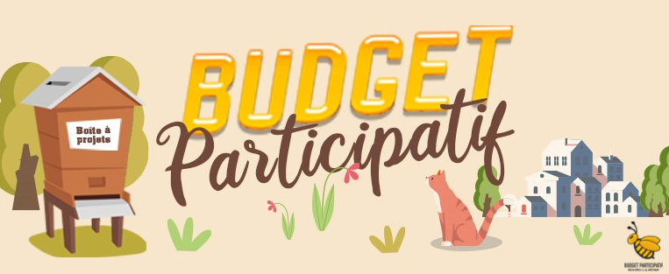
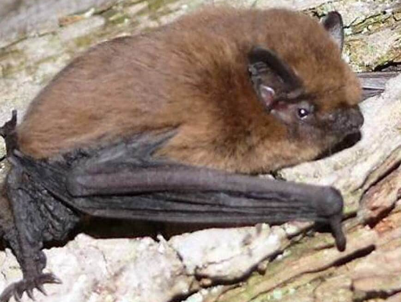
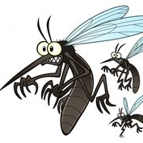
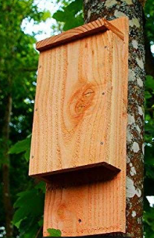
Budget participatif 2022
Appel à projet
LA CHAUVE-SOURIS DANS LA LUTTE CONTRE LES MOUSTIQUES
24 septembre 2022

Slide 2
LA CHAUVE-SOURIS DANS LA LUTTE CONTRE LES MOUSTIQUES
Vous l’avez peut-être constaté depuis plusieurs années, le moustique tigre apprécie de plus en plus notre commune et la chair de ses habitants. Cette espèce d’origine d’Asie du Sud-Est est reconnue pour être des plus invasives. Afin de lutter efficacement contre le moustique, l’idée qui vous est soumise consiste à utiliser la gourmandise de nos amies les chauves-souris et leur rôle de prédateur naturel pour faire face à cette famille d’insectes. Sachant qu’une chauve-souris est capable d’ingérer quotidiennement l’équivalent d’un tiers de son poids en insecte (environ 3 000 moustiques), nous aurions à travers ce projet un triple intérêt, à la fois limiter le nombre de moustiques, limiter l’usage de produits insecticides et favoriser l’implantation d’une espèce en déclin sur notre territoire. Pour y parvenir, il faudrait acquérir un ensemble de refuges. Idéalement, nous pourrions aussi les construire à l’occasion d’ateliers pédagogiques. Cela pourrait être une animation communale qui réunirait les plus jeunes et les plus bricoleurs d’entre nous. Dès lors, il ne resterait plus qu’à les installer en façade de maisons ou sur les troncs d’arbres soigneusement choisis. En référence sur ce projet - La commune d’Antony a déjà réalisée ce même type de projet en 2019 (https://www.ville-antony.fr/bp2018-antony-bio-habitat-refuges-chauves-souris) ainsi que plusieurs communes de l’Essonne ces dernières années.

Slide 3
Le projet
Enjeu :
Rendre nos soirées estivales plus agréables en évitant d’être la proie et le repas de quelques insectes affamés que sont les moustiques
Objectif :
Limiter la population des moustiques (et moustiques tigres tout particulièrement) sans recourir aux insecticides
Solution proposée
Favoriser l’installation d’un prédateur naturel au moustique comme la chauve-souris tout en participant à la protection d’une espèce de mammifères en déclin
Leviers
Relayer les informations et supports d’information auprès des habitants dans un objectif d’adhésion collective au projet
Organiser plusieurs ateliers participatifs autour du thème « Tous aux abris » dans l’objectif de
Sensibiliser les plus jeunes à la protection de l’espèce
Fabriquer des abris qui seront ensuite installer dans la ville (fixés sur des bâtiments municipaux où chez les particuliers)*
*l’association LaBricothèque.fr (qui a bénéficiée du 1er budget participatif de la commune) est volontaire pour apporter son savoir faire à la fabrication d’abris en bois mais aussi à l’animation d’ateliers pédagogiques.

Slide 4
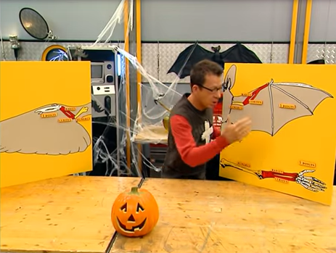
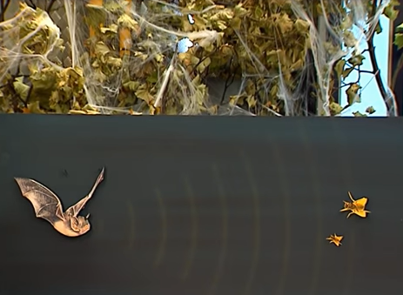
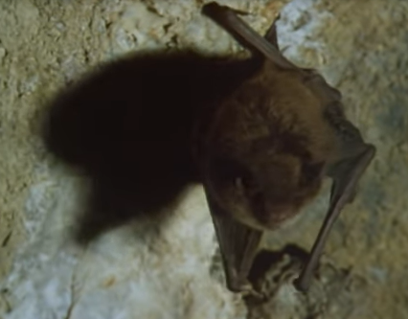
Leviers Pédagogiques C'est pas sorcier - CHAUVE-SOURIS : le monde à l'envers !
https://www.bing.com/videos/search?q=C%27est+Pas+Sorcier+Les+Chauves-Souris&&view=detail&mid=7BA932DBEEA29FEB890C7BA932DBEEA29FEB890C&&FORM=VRDGAR&ru=%2Fvideos%2Fsearch%3Fq%3DC%2527est%2BPas%2BSorcier%2BLes%2BChauves-Souris%26FORM%3DRESTAB

Slide 5
Leviers Pédagogiques J'ai trouvé une chauve-souris chez moi, que faire ?
https://plan-actions-chiropteres.fr/sites/default/files/fichiers/arbre_de_decision_chauve-souris.pdf

Slide 6
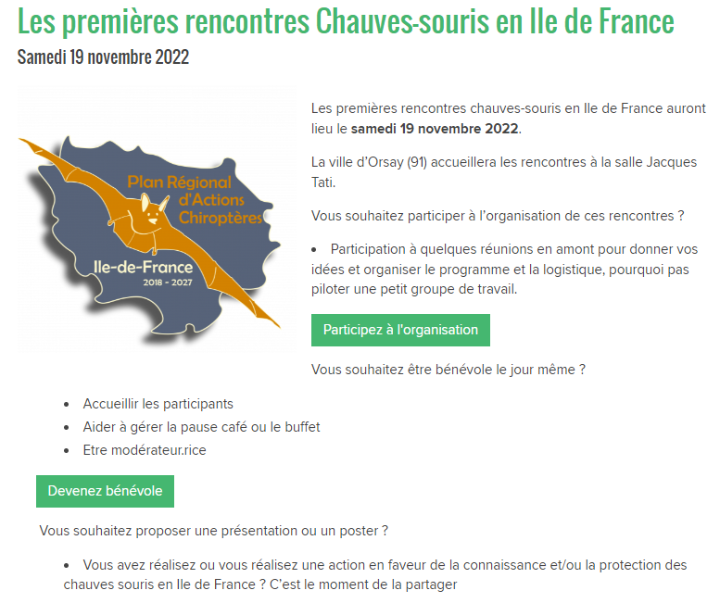
Leviers Pédagogiques Les premières rencontres Chauves-souris en Ile de France
-> Plan National d'Actions Chiroptères
https://plan-actions-chiropteres.fr/actualites-agenda/les-premieres-rencontres-chauves-souris-en-ile-de-france

Slide 7
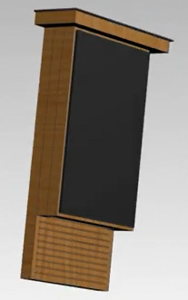
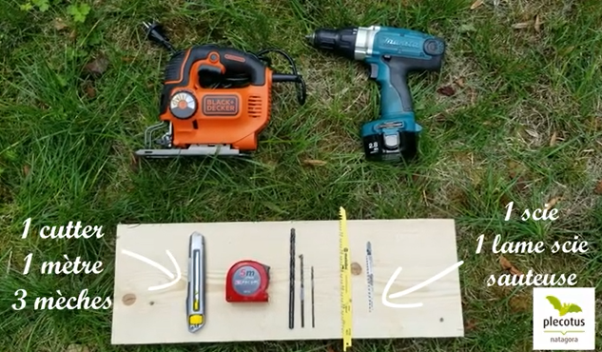
Leviers techniques et pratiques Construction d’un abri à Pipistrelles (principale espèce de chauves-souris de notre région)
https://youtube.com/watch?v=Az645jMD4Zs
Autre tutoriel (Département de l’Hérault) -> https://www.youtube.com/watch?v=H9DiNYdGRcw

Slide 8
Annexes

Slide 9
Les chauves-souris, des insecticides naturels
Rappelez-vous qu’accueillir la chauve-souris présente bien des intérêts.
Elle adore ce que vous détestez, les moustiques qui n’hésitent pas à gâcher vos soirées entre amis.
Avouez qu’il est tout de même plus sympathique de déléguer à notre chiroptère la traque de moustiques que d’enfiler une combinaison, remplir un pulvérisateur d’insecticide et d’épandre ce produit dangereux dans tous les recoins de votre jardin !

Slide 10
Quelques connaissances sur les chauves souris
Famille des Chiroptères
Etymologie : Chiroptère signifie littéralement « mains ailées ». Le terme chiroptère dérive du grec ancien. Il est composé de chiro et de ptère, empruntés respectivement aux noms grecs : kheir « la main », et ptéron « l'aile », mais ordinairement pluriel ptéra → « les ailes », car le singulier désigne plutôt « la plume »). Ceci nous donne, étymologiquement, le substantif composé kheiroptera.
Les Chiroptères (Chiroptera), appelés couramment chauves-souris sont un ordre de mammifères placentaires comptant près de 1 400 espèces, soit un cinquième de près de 6 500 espèces de mammifères connues.
C'est le groupe de mammifères le plus important après celui des rongeurs. Ces animaux nocturnes volants sont souvent capables d'écholocation (capacité surtout développée chez les microchiroptères insectivores ; essentiellement actifs la nuit, ils se dirigent dans l'obscurité en émettant des ultrasons dont ils captent la réflexion, écholocalisant ainsi leurs proies et les obstacles. Les mégachiroptères, quant à eux, se fient plus à leur vue et à leur odorat).
En Europe, on ne recense que 38 espèces de microchiroptères, essentiellement insectivores appartenant à quatre familles : 1 Molossidé, 5 Rhinolophes, 31 Vespertilionidaes et 1 Miniopteridae. 33 de ces espèces sont encore présentes en France métropolitaine, mais souvent de manière isolée et en petites populations. Elles bénéficient toutes d’une protection nationale.

Slide 11
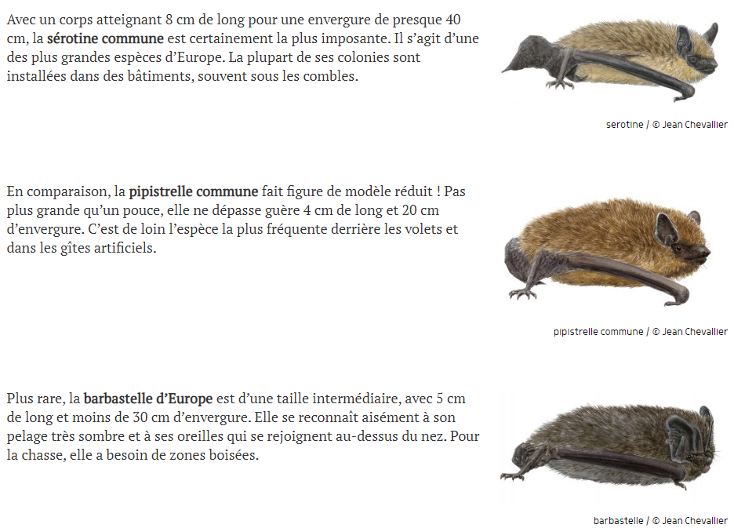
Trois espèces de chauve-souris régulièrement aperçues dans les abris
https://www.salamandre.org/une-activite/construisez-un-nichoir-a-chauves-souris/

